Slide 1
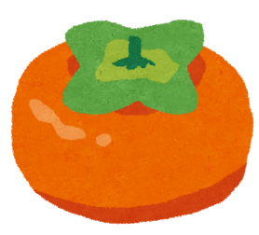
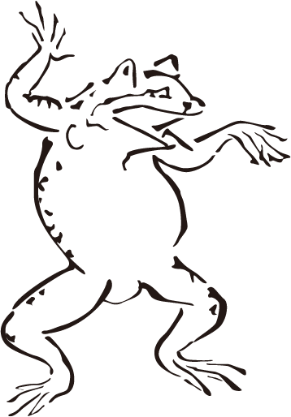
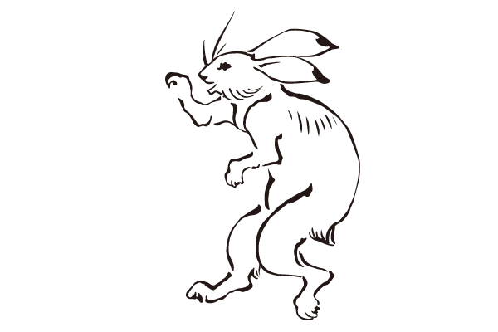
小学６年生 漢字
光村図書 後編
クリックで漢字の読みが出ます。
右上の番号は、教科書に出てくる順です。
〇やまなし
〇仮名の由来
〇イーハトーヴの夢
〇メディアと人間社会
〇みんなで楽しく過ごすために
〇漢字を正しく使えるように
〇『鳥獣戯画』を読む
〇人を引きつける表現
〇日本文化を発信しよう
〇思い出を言葉に
〇カンジー博士の漢字学習の秘伝
〇今、私は、ぼくは
〇狂言 柿山伏
〇海の命
〇詩を朗読してしょうかいしよう

Slide 2
やまなし
１
二枚
に
まい

Slide 3
やまなし
１
二枚
に
まい

Slide 4
やまなし
２
縮む
ちぢ

Slide 5
やまなし
２
縮む
ちぢ

Slide 6
やまなし
３
棒
ぼう

Slide 7
やまなし
３
棒
ぼう

Slide 8
イーハトーヴの夢
４
寸法
すん ぽう

Slide 9
イーハトーヴの夢
４
寸法
すん ぽう

Slide 10
イーハトーヴの夢
５
あたた
暖かい
部屋

Slide 11
イーハトーヴの夢
５
あたた
暖かい
部屋

Slide 12
イーハトーヴの夢
６
指揮者
し
き
しゃ

Slide 13
イーハトーヴの夢
６
指揮者
し
き
しゃ

Slide 14
イーハトーヴの夢
７
ある晩
ばん

Slide 15
イーハトーヴの夢
７
ある晩
ばん

Slide 16
イーハトーヴの夢
８
痛み
いた

Slide 17
イーハトーヴの夢
８
痛み
いた

Slide 18
イーハトーヴの夢
９
批評
ひ
ひょう

Slide 19
イーハトーヴの夢
９
批評
ひ
ひょう

Slide 20
イーハトーヴの夢
１０
傷つく
きず

Slide 21
イーハトーヴの夢
１０
傷つく
きず

Slide 22
イーハトーヴの夢
１１
若者
わか もの

Slide 23
イーハトーヴの夢
１１
若者
わか もの

Slide 24
イーハトーヴの夢
１２
劇団
げき だん

Slide 25
イーハトーヴの夢
１２
劇団
げき だん

Slide 26
イーハトーヴの夢
１３
閉じる
と

Slide 27
イーハトーヴの夢
１３
閉じる
と

Slide 28
イーハトーヴの夢
１４
遺書
い
しょ

Slide 29
イーハトーヴの夢
１４
遺書
い
しょ

Slide 30
イーハトーヴの夢
１５
翌日
よく じつ

Slide 31
イーハトーヴの夢
１５
翌日
よく じつ

Slide 32
みんなで楽しく過ごすために
１６
結論
けつ ろん

Slide 33
みんなで楽しく過ごすために
１６
結論
けつ ろん

Slide 34
みんなで楽しく過ごすために
１７
班ごとに
はん

Slide 35
みんなで楽しく過ごすために
１７
班ごとに
はん

Slide 36
みんなで楽しく過ごすために
１８
危険
き
けん

Slide 37
みんなで楽しく過ごすために
１８
危険
き
けん

Slide 38
みんなで楽しく過ごすために
１９
優先順位
ゆう せん

Slide 39
みんなで楽しく過ごすために
１９
優先順位
ゆう せん

Slide 40
みんなで楽しく過ごすために
２０
改善点
かい
ぜん
てん

Slide 41
みんなで楽しく過ごすために
２０
改善点
かい
ぜん
てん

Slide 42
みんなで楽しく過ごすために
２１
否定的
ひ
てい
てき

Slide 43
みんなで楽しく過ごすために
２１
否定的
ひ
てい
てき

Slide 44
みんなで楽しく過ごすために
２２
口調
く
ちょう

Slide 45
みんなで楽しく過ごすために
２２
口調
く
ちょう

Slide 46
みんなで楽しく過ごすために
２３
専用
せん よう

Slide 47
みんなで楽しく過ごすために
２３
専用
せん よう

Slide 48
みんなで楽しく過ごすために
２４
捨てる
す

Slide 49
みんなで楽しく過ごすために
２４
捨てる
す

Slide 50
みんなで楽しく過ごすために
２５
窓
まど

Slide 51
みんなで楽しく過ごすために
２５
窓
まど

Slide 52
みんなで楽しく過ごすために
２６
至急の
し きゅう
用件

Slide 53
みんなで楽しく過ごすために
２６
至急の
し きゅう
用件

Slide 54
みんなで楽しく過ごすために
２７
砂糖
さ
とう

Slide 55
みんなで楽しく過ごすために
２７
砂糖
さ
とう

Slide 56
みんなで楽しく過ごすために
２８
紅茶
こう ちゃ

Slide 57
みんなで楽しく過ごすために
２８
紅茶
こう ちゃ

Slide 58
『鳥獣戯画』を読む
２９
いく筋
すじ

Slide 59
『鳥獣戯画』を読む
２９
いく筋
すじ

Slide 60
『鳥獣戯画』を読む
３０
盛り
も
上げる
あ

Slide 61
『鳥獣戯画』を読む
３０
盛り
も
上げる
あ

Slide 62
『鳥獣戯画』を読む
３１
国宝
こく ほう

Slide 63
『鳥獣戯画』を読む
３１
国宝
こく ほう

Slide 64
『鳥獣戯画』を読む
３２
絵巻物
え
まき
もの

Slide 65
『鳥獣戯画』を読む
３２
絵巻物
え
まき
もの

Slide 66
『鳥獣戯画』を読む
３３
宝
たから

Slide 67
『鳥獣戯画』を読む
３３
宝
たから

Slide 68
『鳥獣戯画』を読む
３４
貴重
き
ちょう

Slide 69
『鳥獣戯画』を読む
３４
貴重
き
ちょう

Slide 70
日本文化を発信しよう
３５
分担
ぶん たん

Slide 71
日本文化を発信しよう
３５
分担
ぶん たん

Slide 72
日本文化を発信しよう
３６
秘密
ひ
みつ

Slide 73
日本文化を発信しよう
３６
秘密
ひ
みつ

Slide 74
日本文化を発信しよう
３７
従う
したが

Slide 75
日本文化を発信しよう
３７
従う
したが

Slide 76
カンジー博士の漢字学習の秘伝
３８
演奏
えん そう

Slide 77
カンジー博士の漢字学習の秘伝
３８
演奏
えん そう

Slide 78
カンジー博士の漢字学習の秘伝
３９
郵便局
ゆう
びん
きょく

Slide 79
カンジー博士の漢字学習の秘伝
３９
郵便局
ゆう
びん
きょく

Slide 80
カンジー博士の漢字学習の秘伝
４０
拡大
かく だい

Slide 81
カンジー博士の漢字学習の秘伝
４０
拡大
かく だい

Slide 82
カンジー博士の漢字学習の秘伝
４１
体操
たい そう

Slide 83
カンジー博士の漢字学習の秘伝
４１
体操
たい そう

Slide 84
カンジー博士の漢字学習の秘伝
４２
絹
きぬ

Slide 85
カンジー博士の漢字学習の秘伝
４２
絹
きぬ

Slide 86
カンジー博士の漢字学習の秘伝
４３
米俵
こめ だわら

Slide 87
カンジー博士の漢字学習の秘伝
４３
米俵
こめ だわら

Slide 88
カンジー博士の漢字学習の秘伝
４４
拝む
おが

Slide 89
カンジー博士の漢字学習の秘伝
４４
拝む
おが

Slide 90
カンジー博士の漢字学習の秘伝
４５
聖火
せい か
リレー

Slide 91
カンジー博士の漢字学習の秘伝
４５
聖火
せい か
リレー

Slide 92
カンジー博士の漢字学習の秘伝
４６
家賃
や
ちん

Slide 93
カンジー博士の漢字学習の秘伝
４６
家賃
や
ちん

Slide 94
カンジー博士の漢字学習の秘伝
４７
親孝行
こう こう

Slide 95
カンジー博士の漢字学習の秘伝
４７
親孝行
こう こう

Slide 96
カンジー博士の漢字学習の秘伝
４８
預金
よ
きん

Slide 97
カンジー博士の漢字学習の秘伝
４８
預金
よ
きん

Slide 98
カンジー博士の漢字学習の秘伝
４９
黄金
おう ごん

Slide 99
カンジー博士の漢字学習の秘伝
４９
黄金
おう ごん

Slide 100
カンジー博士の漢字学習の秘伝
５０
一覧表
いち
らん
ひょう

Slide 101
カンジー博士の漢字学習の秘伝
５０
一覧表
いち
らん
ひょう

Slide 102
カンジー博士の漢字学習の秘伝
５１
鉄鋼
てっ こう

Slide 103
カンジー博士の漢字学習の秘伝
５１
鉄鋼
てっ こう

Slide 104
カンジー博士の漢字学習の秘伝
５２
死亡事故
し ぼう

Slide 105
カンジー博士の漢字学習の秘伝
５２
死亡事故
し ぼう

Slide 106
狂言 柿山伏
５３
ことの外
ほか

Slide 107
狂言 柿山伏
５３
ことの外
ほか

Slide 108
狂言 柿山伏
５４
届く
とど

Slide 109
狂言 柿山伏
５４
届く
とど

Slide 110
狂言 柿山伏
５５
困る
こま

Slide 111
狂言 柿山伏
５５
困る
こま

Slide 112
狂言 柿山伏
５６
看病
かん びょう

Slide 113
狂言 柿山伏
５６
看病
かん びょう

Slide 114
狂言 柿山伏
５７
退場
たい じょう

Slide 115
狂言 柿山伏
５７
退場
たい じょう

Slide 116
詩を朗読してしょうかいしよう
５８
朗読
ろう どく

Slide 117
詩を朗読してしょうかいしよう
５８
朗読
ろう どく

Slide 118
仮名の由来
５９
片仮名
かた
かな

Slide 119
仮名の由来
５９
片仮名
かた
かな

Slide 120
メディアと人間社会
６０
欲求
よっ きゅう

Slide 121
メディアと人間社会
６０
欲求
よっ きゅう

Slide 122
メディアと人間社会
６１
誕生
たん じょう

Slide 123
メディアと人間社会
６１
誕生
たん じょう

Slide 124
漢字を正しく使えるように
６２
穀物
こく もつ

Slide 125
漢字を正しく使えるように
６２
穀物
こく もつ

Slide 126
漢字を正しく使えるように
６３
郷里
きょう
り

Slide 127
漢字を正しく使えるように
６３
郷里
きょう
り

Slide 128
漢字を正しく使えるように
６４
株式
かぶ
会社
がい
しき
しゃ

Slide 129
漢字を正しく使えるように
６４
株式
かぶ
会社
がい
しき
しゃ

Slide 130
漢字を正しく使えるように
６５
諸国
しょ こく

Slide 131
漢字を正しく使えるように
６５
諸国
しょ こく

Slide 132
漢字を正しく使えるように
６６
観衆が
かん しゅう
喜ぶ

Slide 133
漢字を正しく使えるように
６６
観衆が
かん しゅう
喜ぶ

Slide 134
漢字を正しく使えるように
６７
一丸
いち がん

Slide 135
漢字を正しく使えるように
６７
一丸
いち がん

Slide 136
漢字を正しく使えるように
６８
十人
じゅう
十色
と
にん
いろ

Slide 137
漢字を正しく使えるように
６８
十人
じゅう
十色
と
にん
いろ

Slide 138
漢字を正しく使えるように
６９
磁石
じ
しゃく

Slide 139
漢字を正しく使えるように
６９
磁石
じ
しゃく

Slide 140
漢字を正しく使えるように
７０
天皇
てん のう

Slide 141
漢字を正しく使えるように
７０
天皇
てん のう

Slide 142
漢字を正しく使えるように
７１
皇后
こう ごう

Slide 143
漢字を正しく使えるように
７１
皇后
こう ごう

Slide 144
漢字を正しく使えるように
７２
陛下
へい か

Slide 145
漢字を正しく使えるように
７２
陛下
へい か

Slide 146
漢字を正しく使えるように
７３
憲法
けん ぽう

Slide 147
漢字を正しく使えるように
７３
憲法
けん ぽう

Slide 148
漢字を正しく使えるように
７４
政党を
支持する
せいとう

Slide 149
漢字を正しく使えるように
７４
政党を
支持する
せいとう

Slide 150
漢字を正しく使えるように
７５
内閣
ない かく

Slide 151
漢字を正しく使えるように
７５
内閣
ない かく

Slide 152
漢字を正しく使えるように
７６
改革
かい かく

Slide 153
漢字を正しく使えるように
７６
改革
かい かく

Slide 154
漢字を正しく使えるように
７７
宗教
しゅうきょう

Slide 155
漢字を正しく使えるように
７７
宗教
しゅうきょう

Slide 156
人を引きつける表現
７８
歌詞
か
し

Slide 157
人を引きつける表現
７８
歌詞
か
し

Slide 158
人を引きつける表現
７９
宣伝
せん でん

Slide 159
人を引きつける表現
７９
宣伝
せん でん

Slide 160
思い出を言葉に
８０
価値
か
ち

Slide 161
思い出を言葉に
８０
価値
か
ち

Slide 162
思い出を言葉に
８１
俳句
はい く

Slide 163
思い出を言葉に
８１
俳句
はい く

Slide 164
今、私は、ぼくは
８２
将来
しょう らい

Slide 165
今、私は、ぼくは
８２
将来
しょう らい

Slide 166
海の命
８３
つり針
ばり

Slide 167
海の命
８３
つり針
ばり

Slide 168
海の命
８４
灰色
はい いろ

Slide 169
海の命
８４
灰色
はい いろ

Slide 170
海の命
８５
興奮
こう ふん

Slide 171
海の命
８５
興奮
こう ふん

Slide 172
海の命
８６
用事が
済む
す

Slide 173
海の命
８６
用事が
済む
す

